Slide 1
WSZYSTKO, CO RODZIC WIEDZIEĆ POWINIEN
Pomysły dotyczące opieki nad dzieckiem

Slide 2
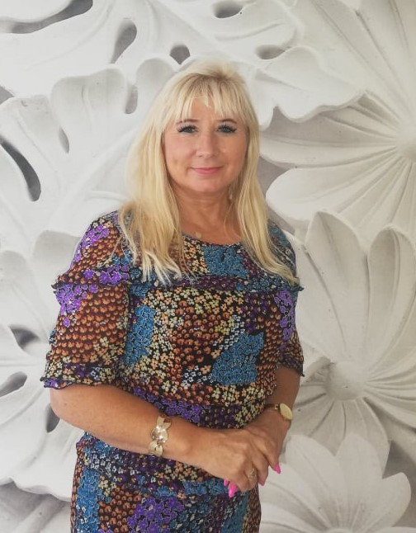
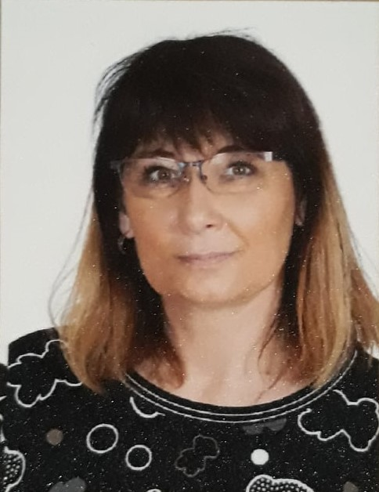
Grupy i ich opiekunowie
Grupa 3-4latki (Motyle)
(przedszkole, mała sala)
Dyrektor mgr Maria Radajewska
mgr Bernadeta Niełacna
mgr Weronika Majewska-język angielski
mgr Angelika Serafin- logopedia

Slide 3
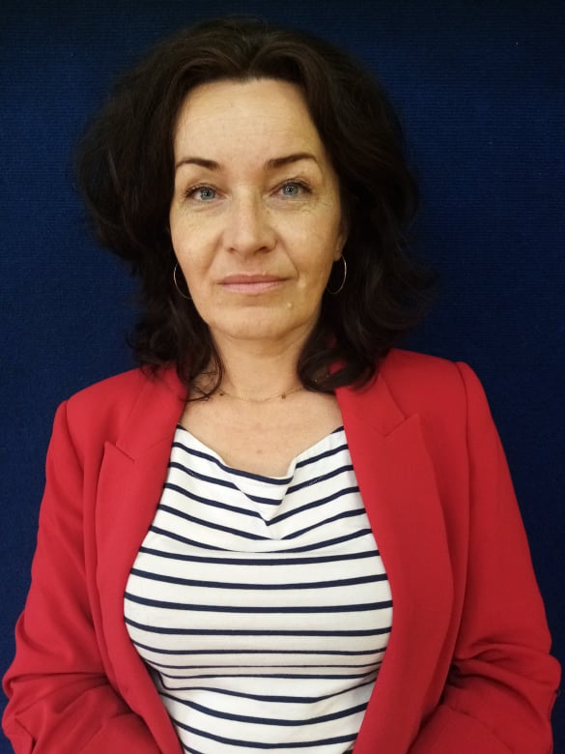
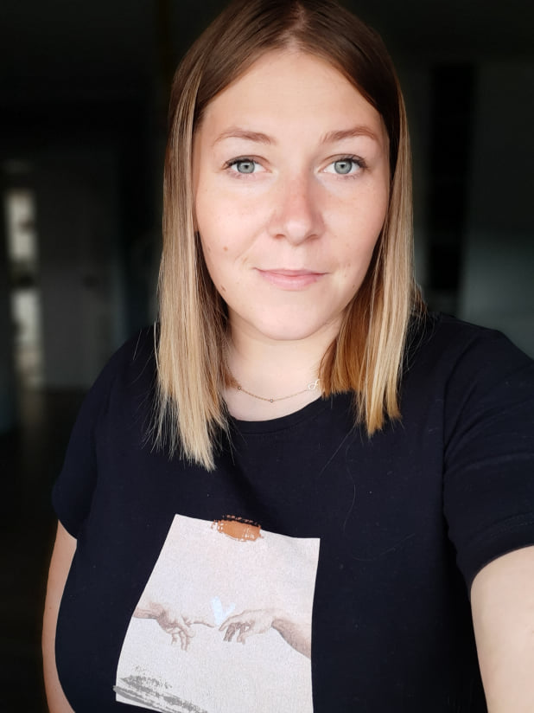
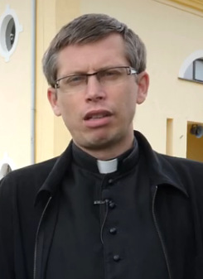
Grupy i ich opiekunowie
Grupa 4-5latki (Rybki)
(przedszkole, duża sala)
mgr Aneta Roga (3miesięczny urlop zdrowotny od września-listopada)
mgr Angelika Serafin
mgr Weronika Majewska- język angielski
Ks. Daniel Zarębski- religia

Slide 4
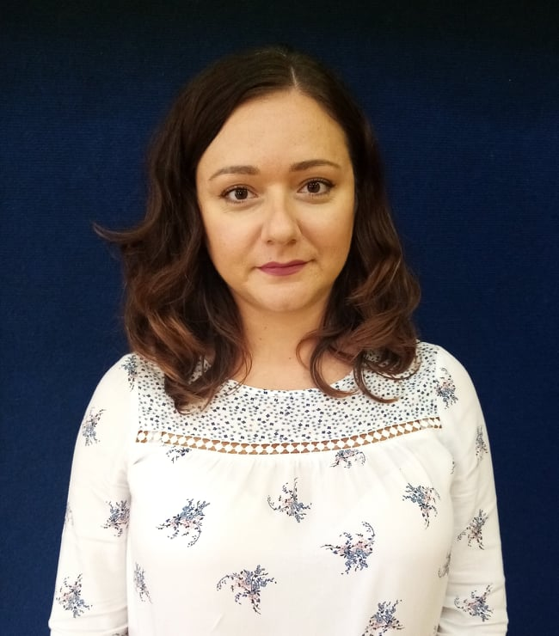
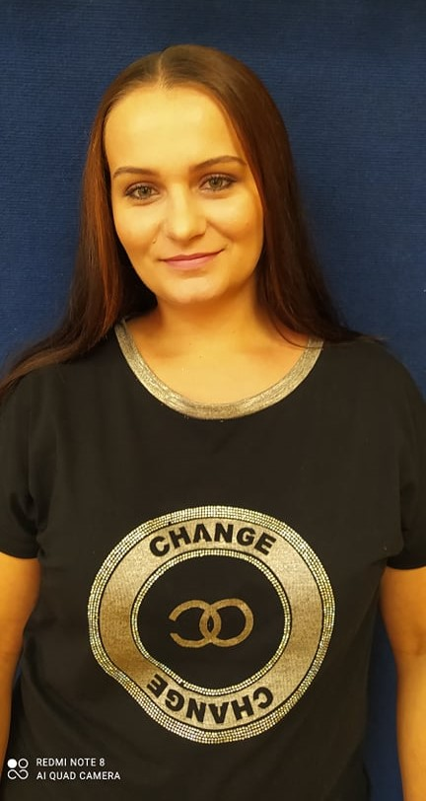
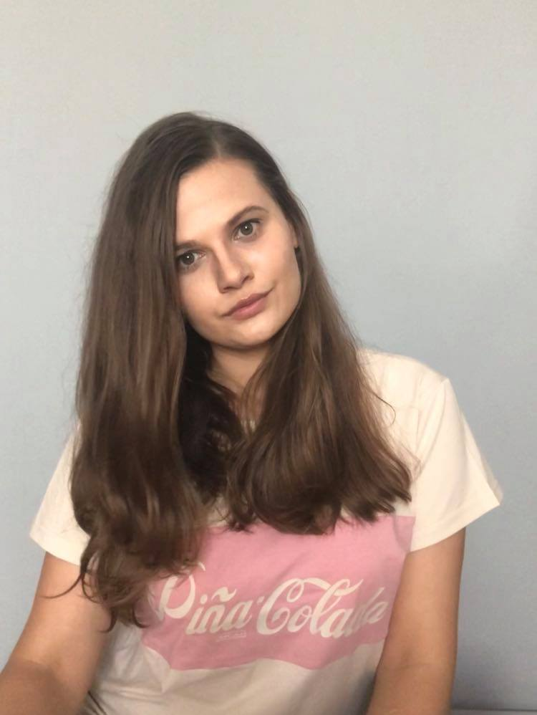
Grupy i ich opiekunowie
Grupa 5-6latki (Żabki)
(oddział przy szkole)
mgr Monika Wasek
mgr Żaneta Kaczmarek
mgr Angelika Serafin- logopedia
Ks. Daniel Zarębski- religia
mgr Weronika Majewska- j. angielski

Slide 5
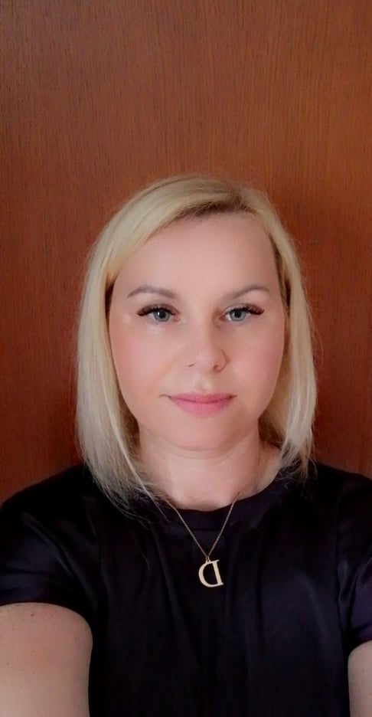
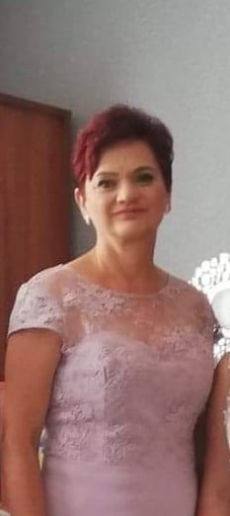
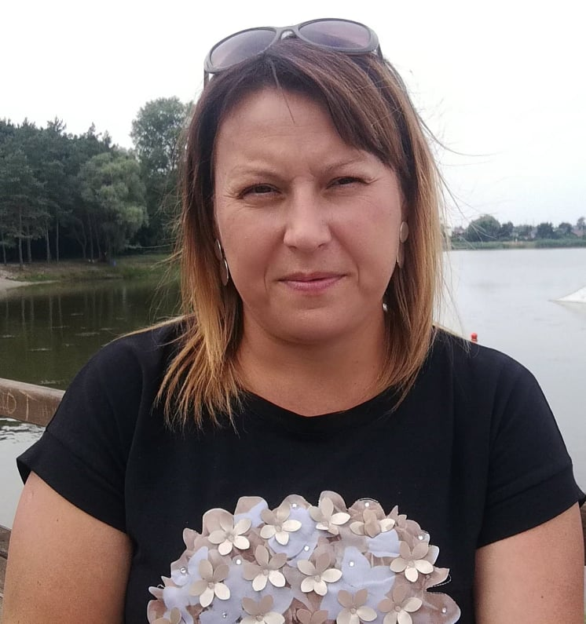
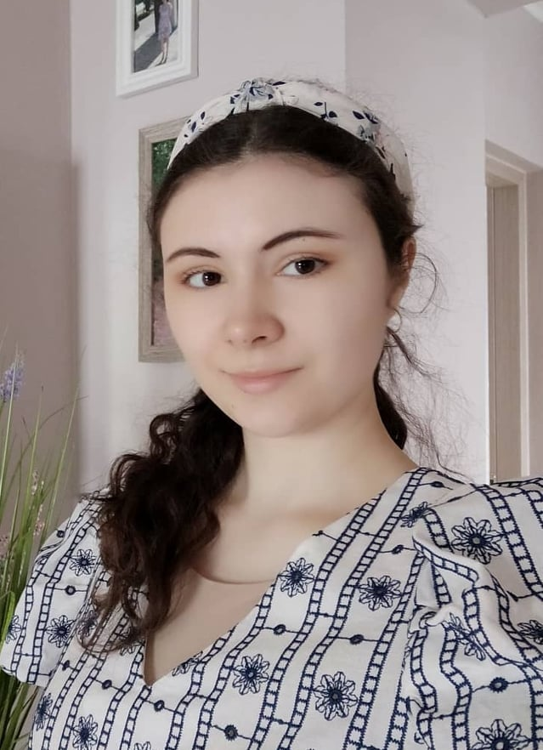
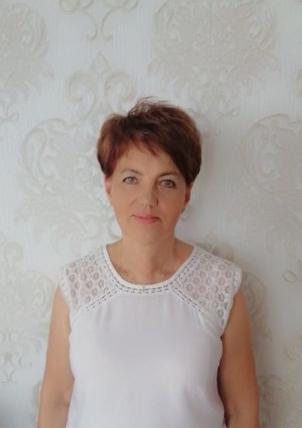
Pracownicy obsługi
Bożena Radajewska- kucharka
Dorota Berezicka pomoc kucharki
Beata Walczak-
pomoc nauczyciela
Weronika Radajewska pomoc nauczyciela
Maria Baranek- sprzątaczka

Slide 6
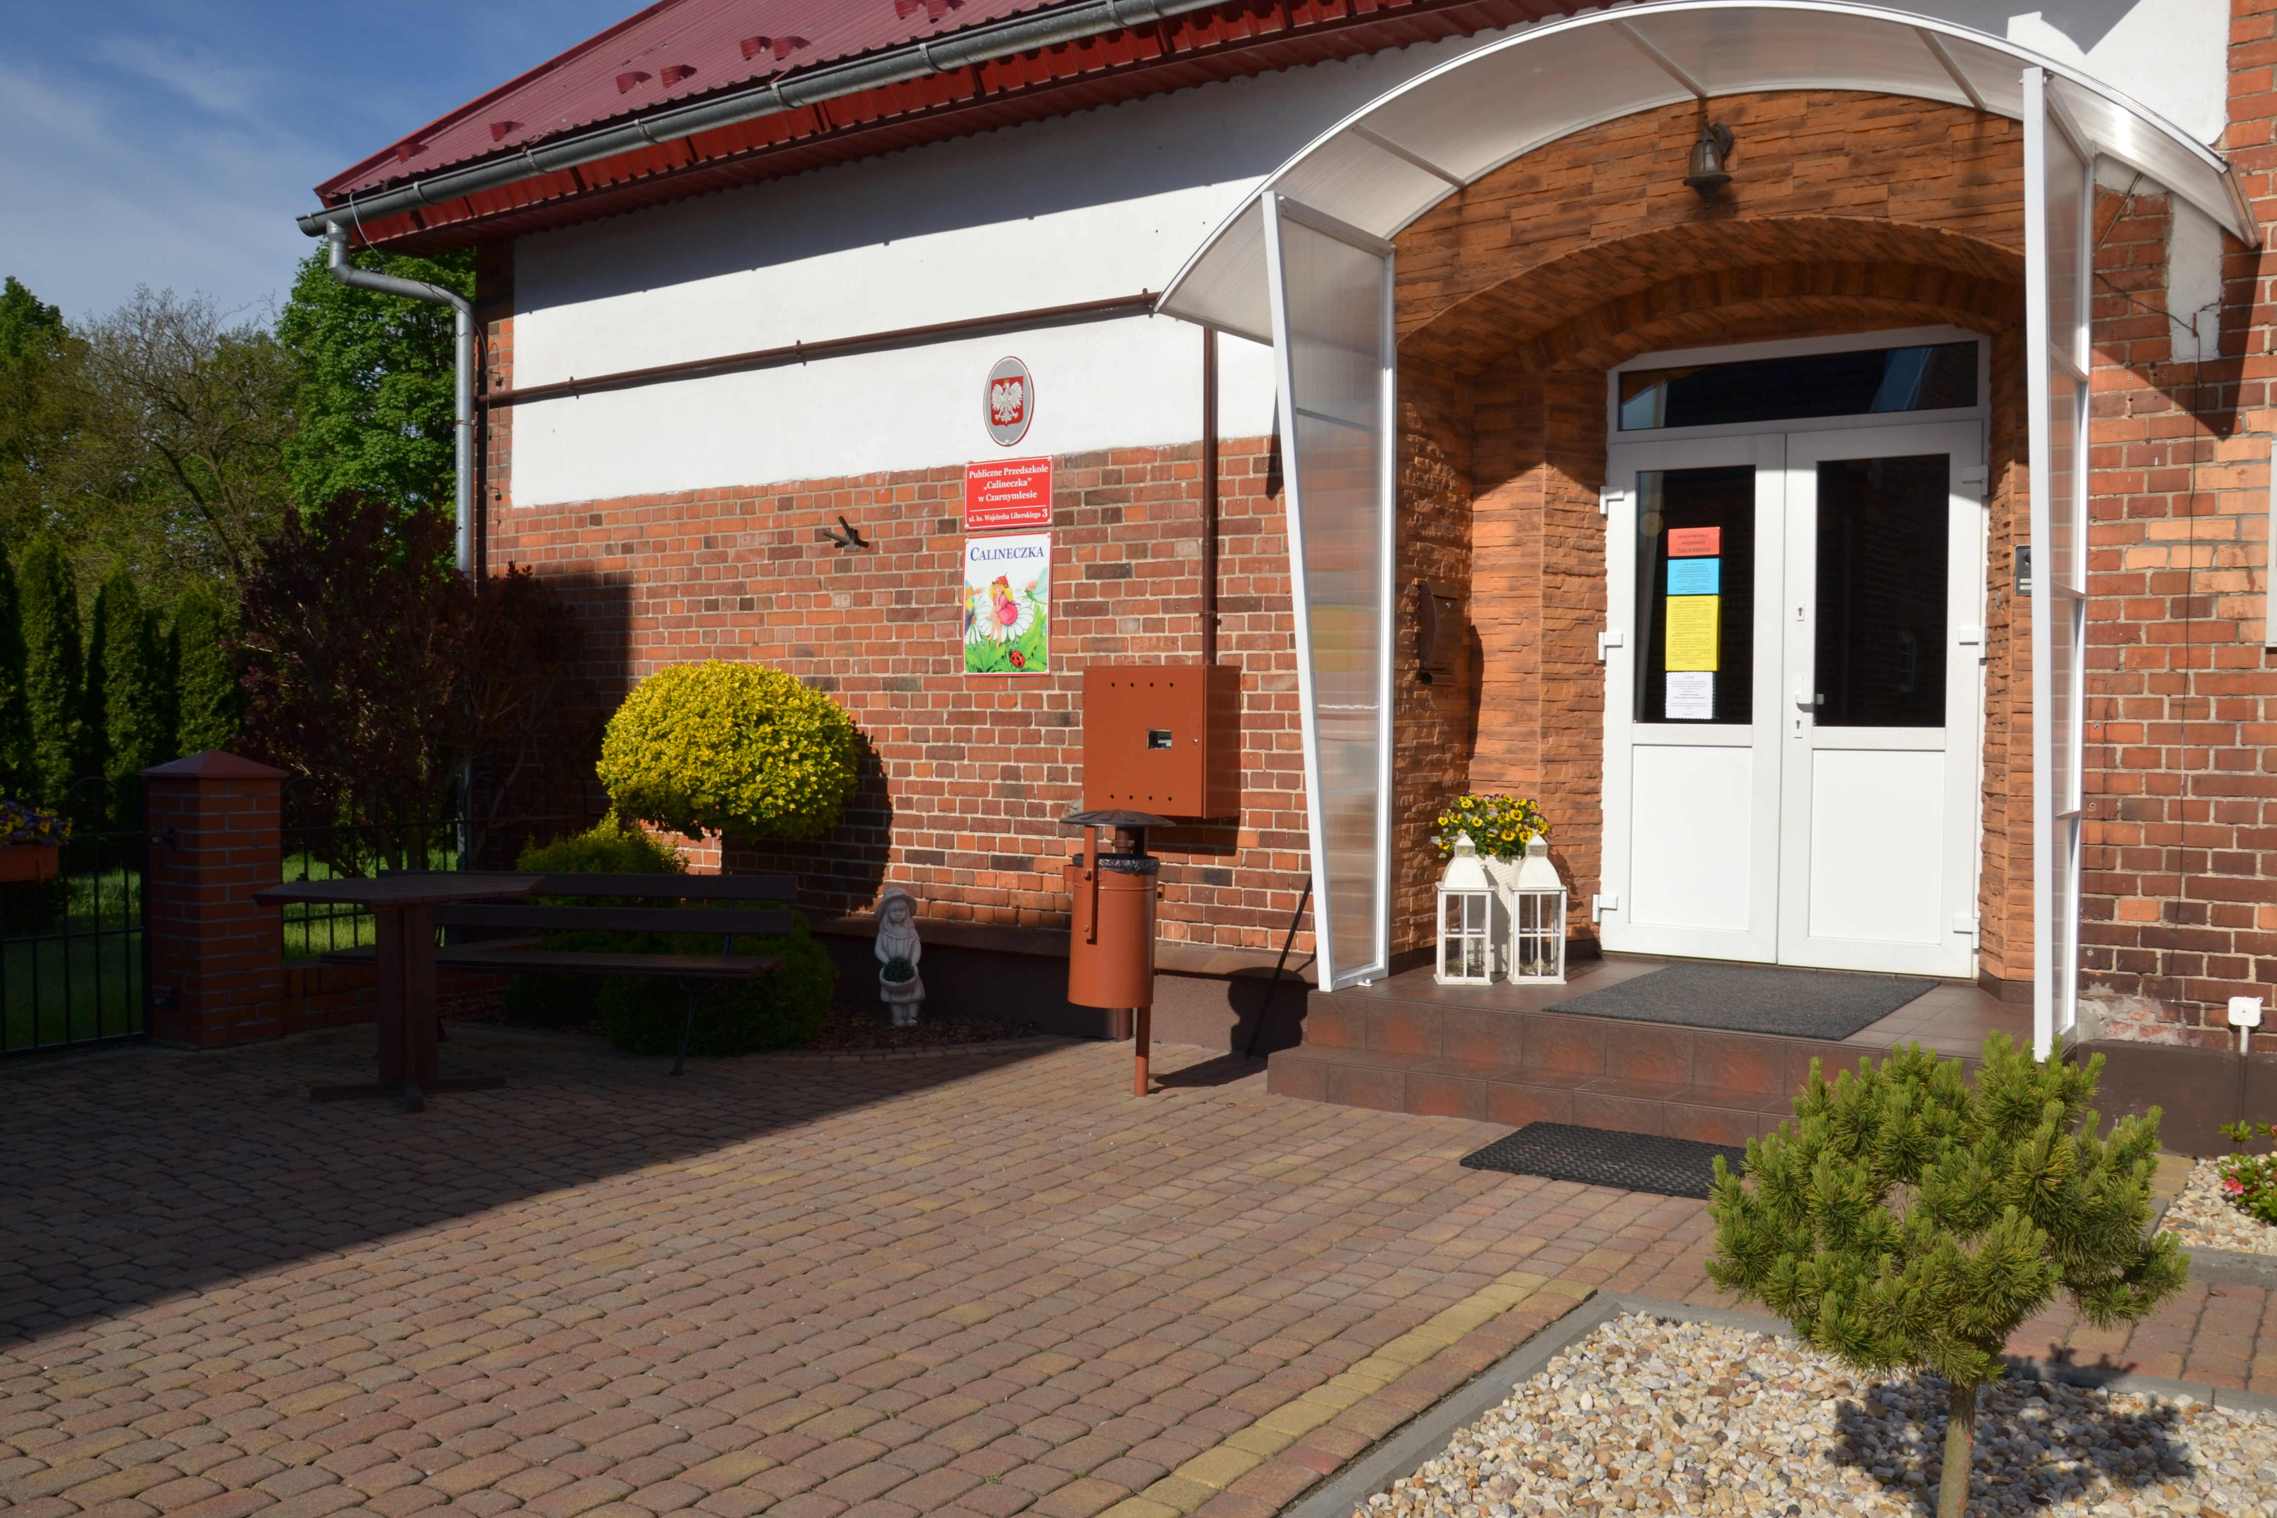
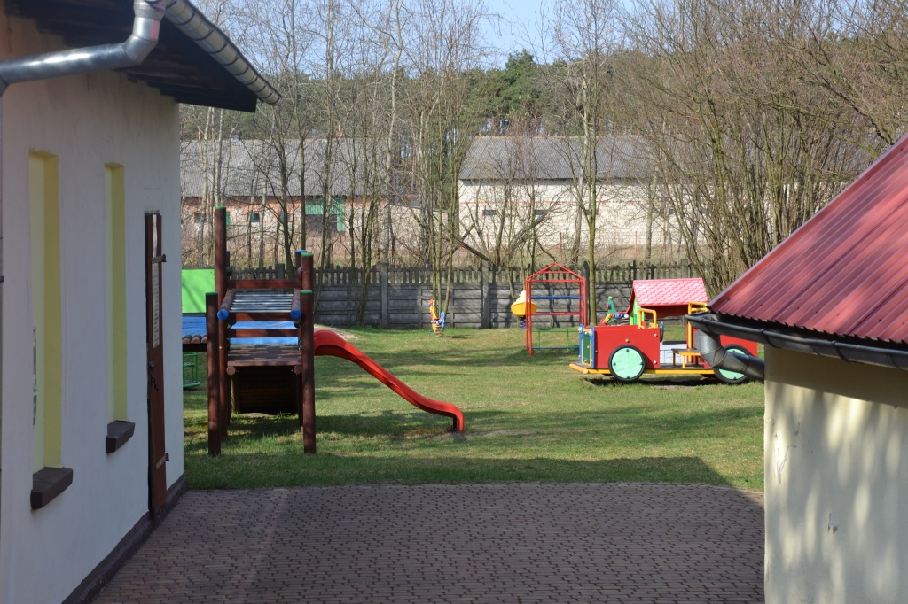
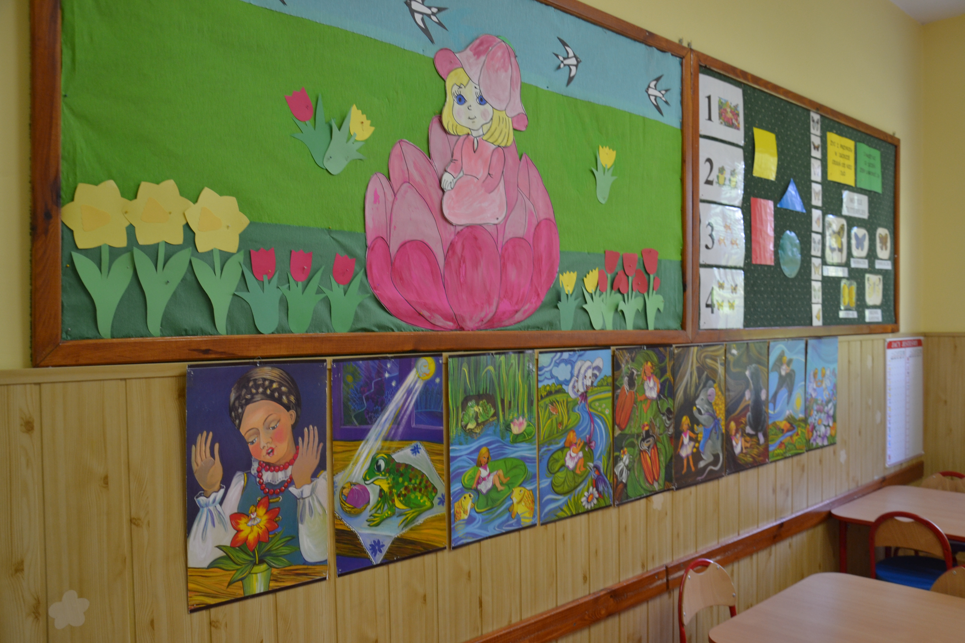
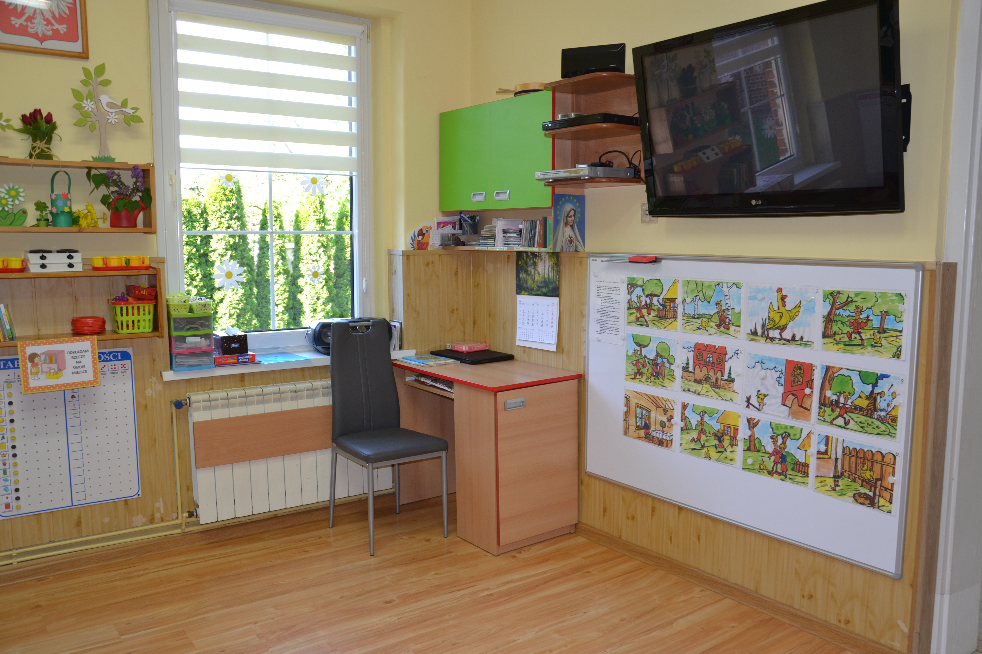
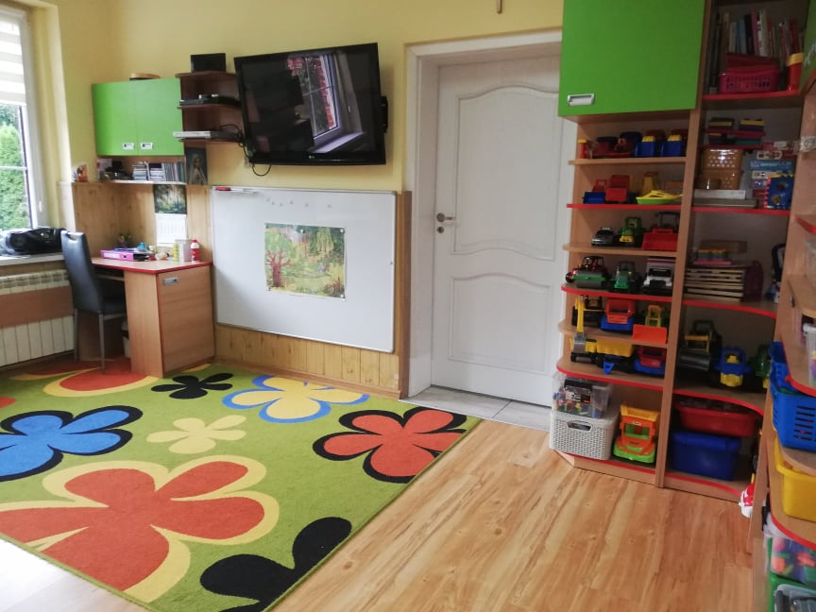
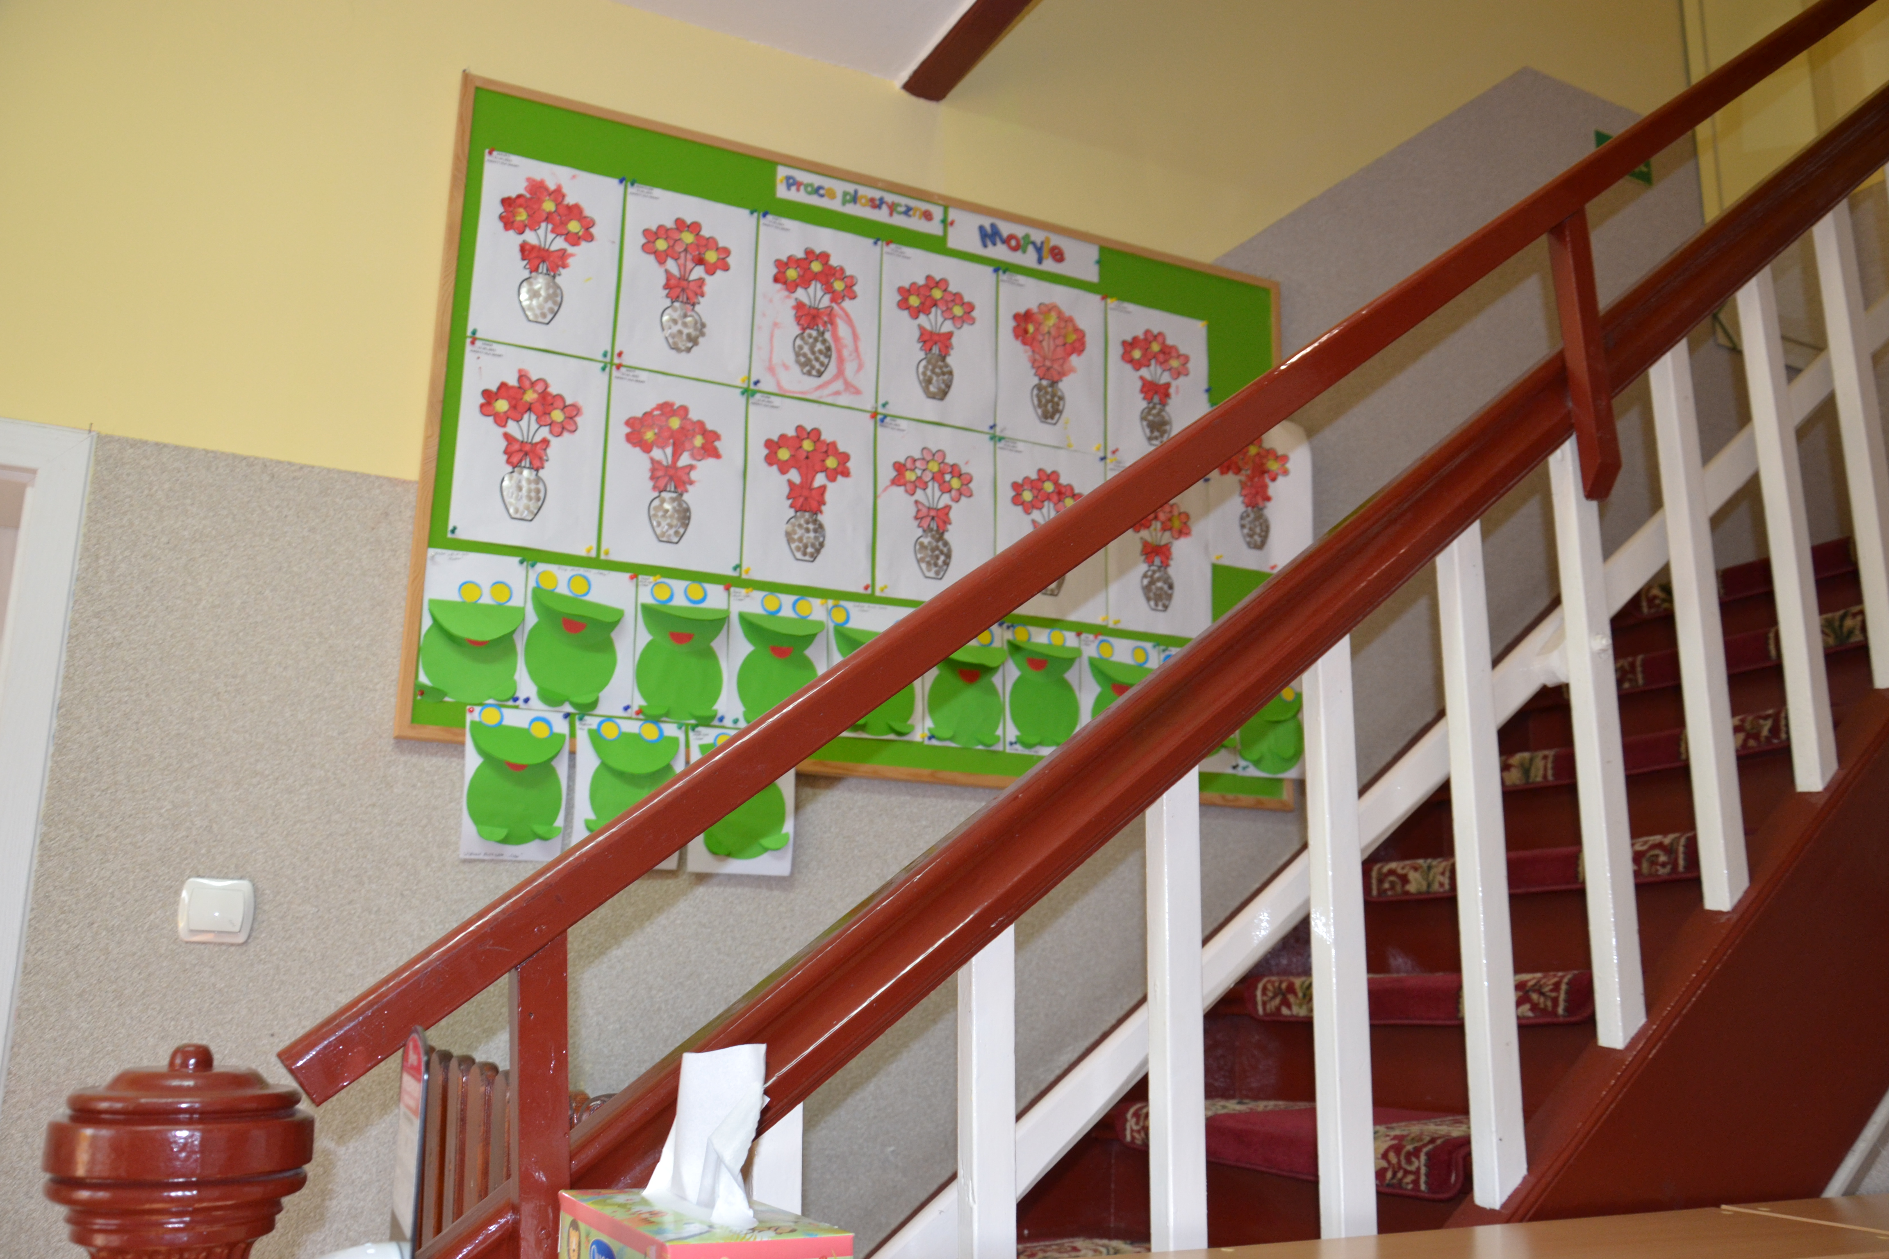
Przedszkole

Slide 7
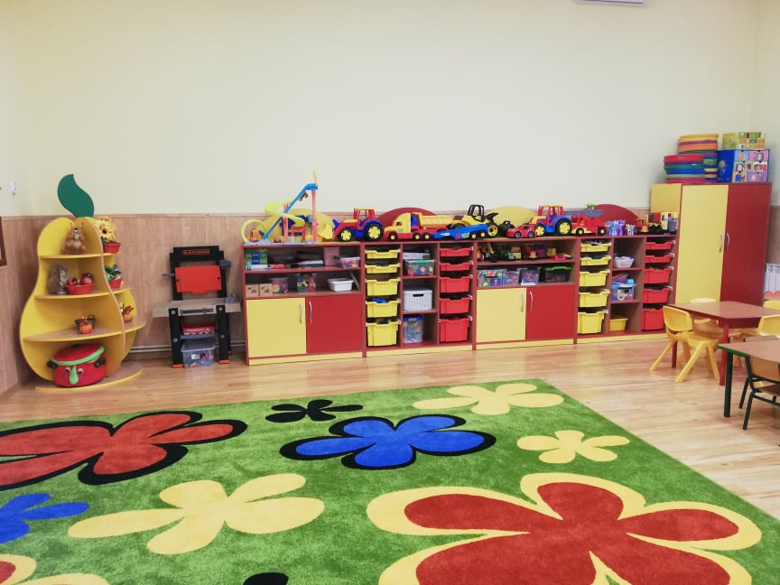
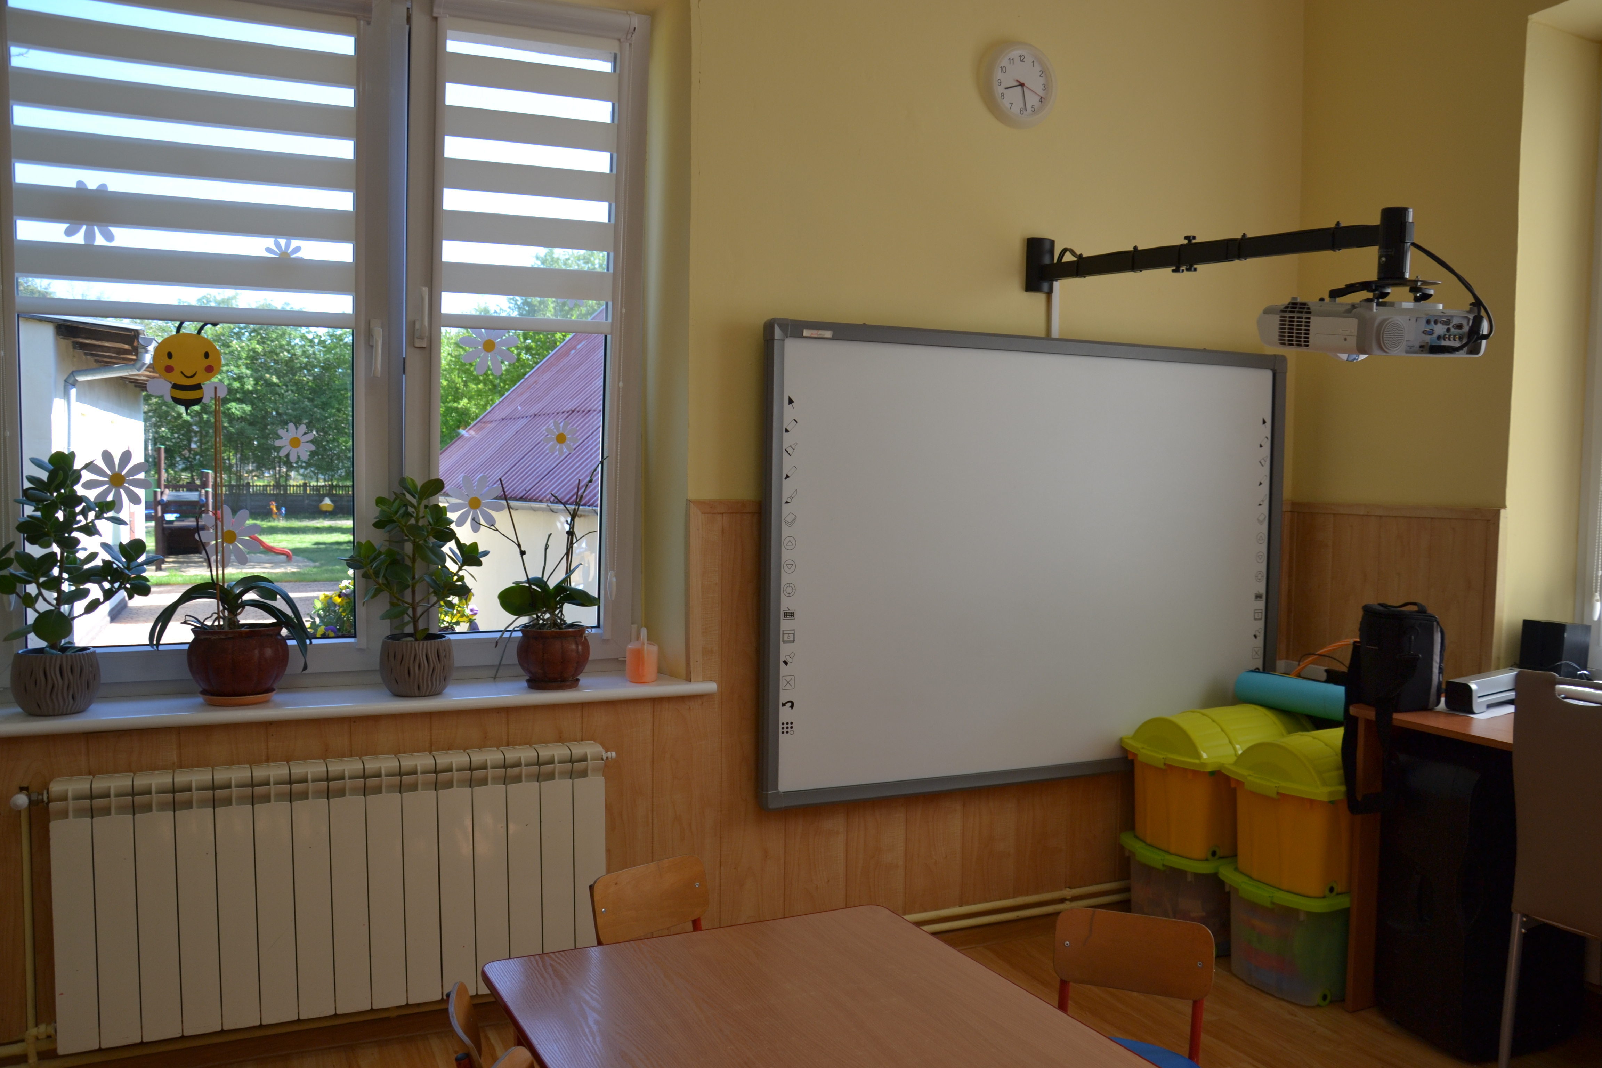
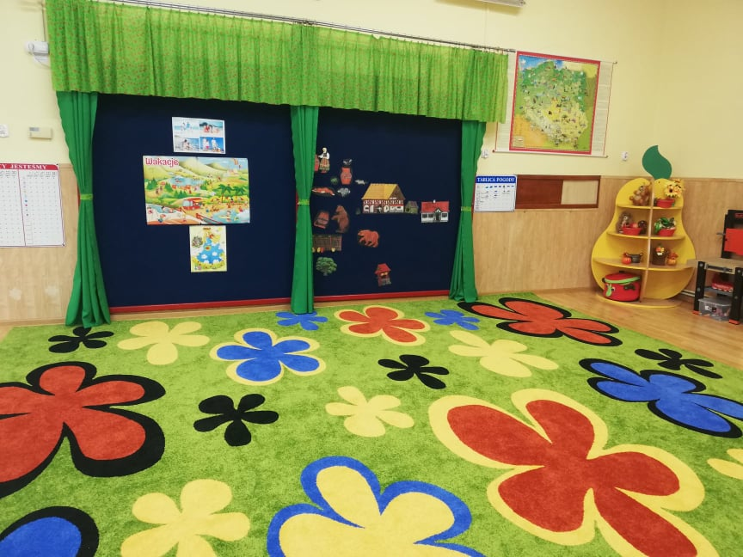
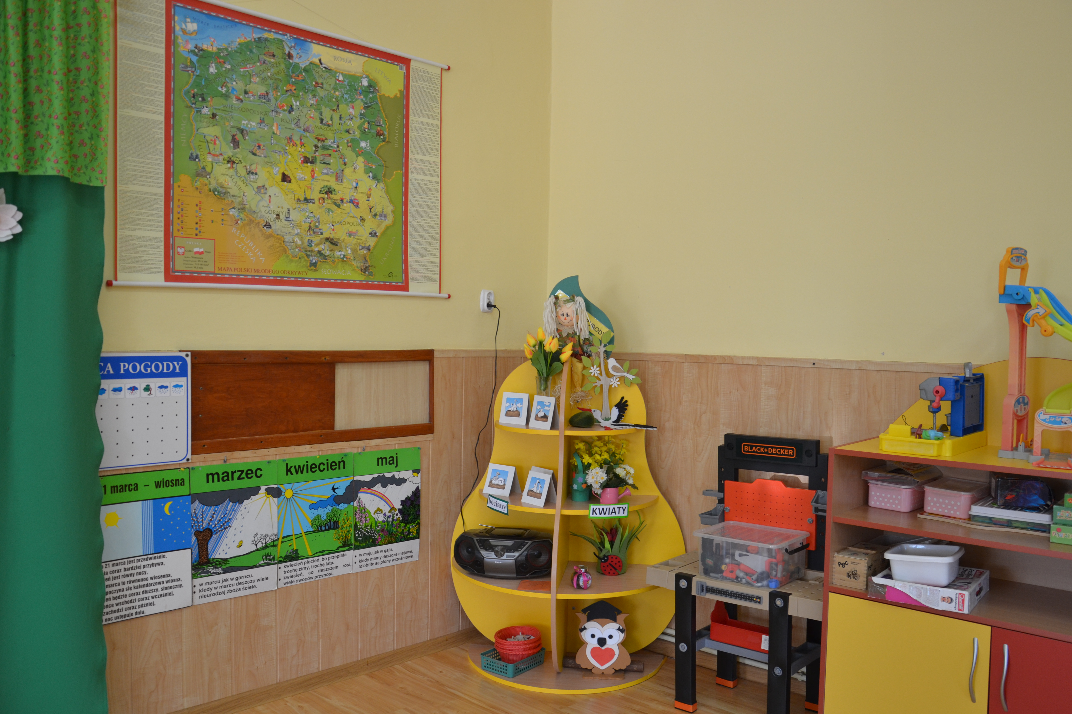
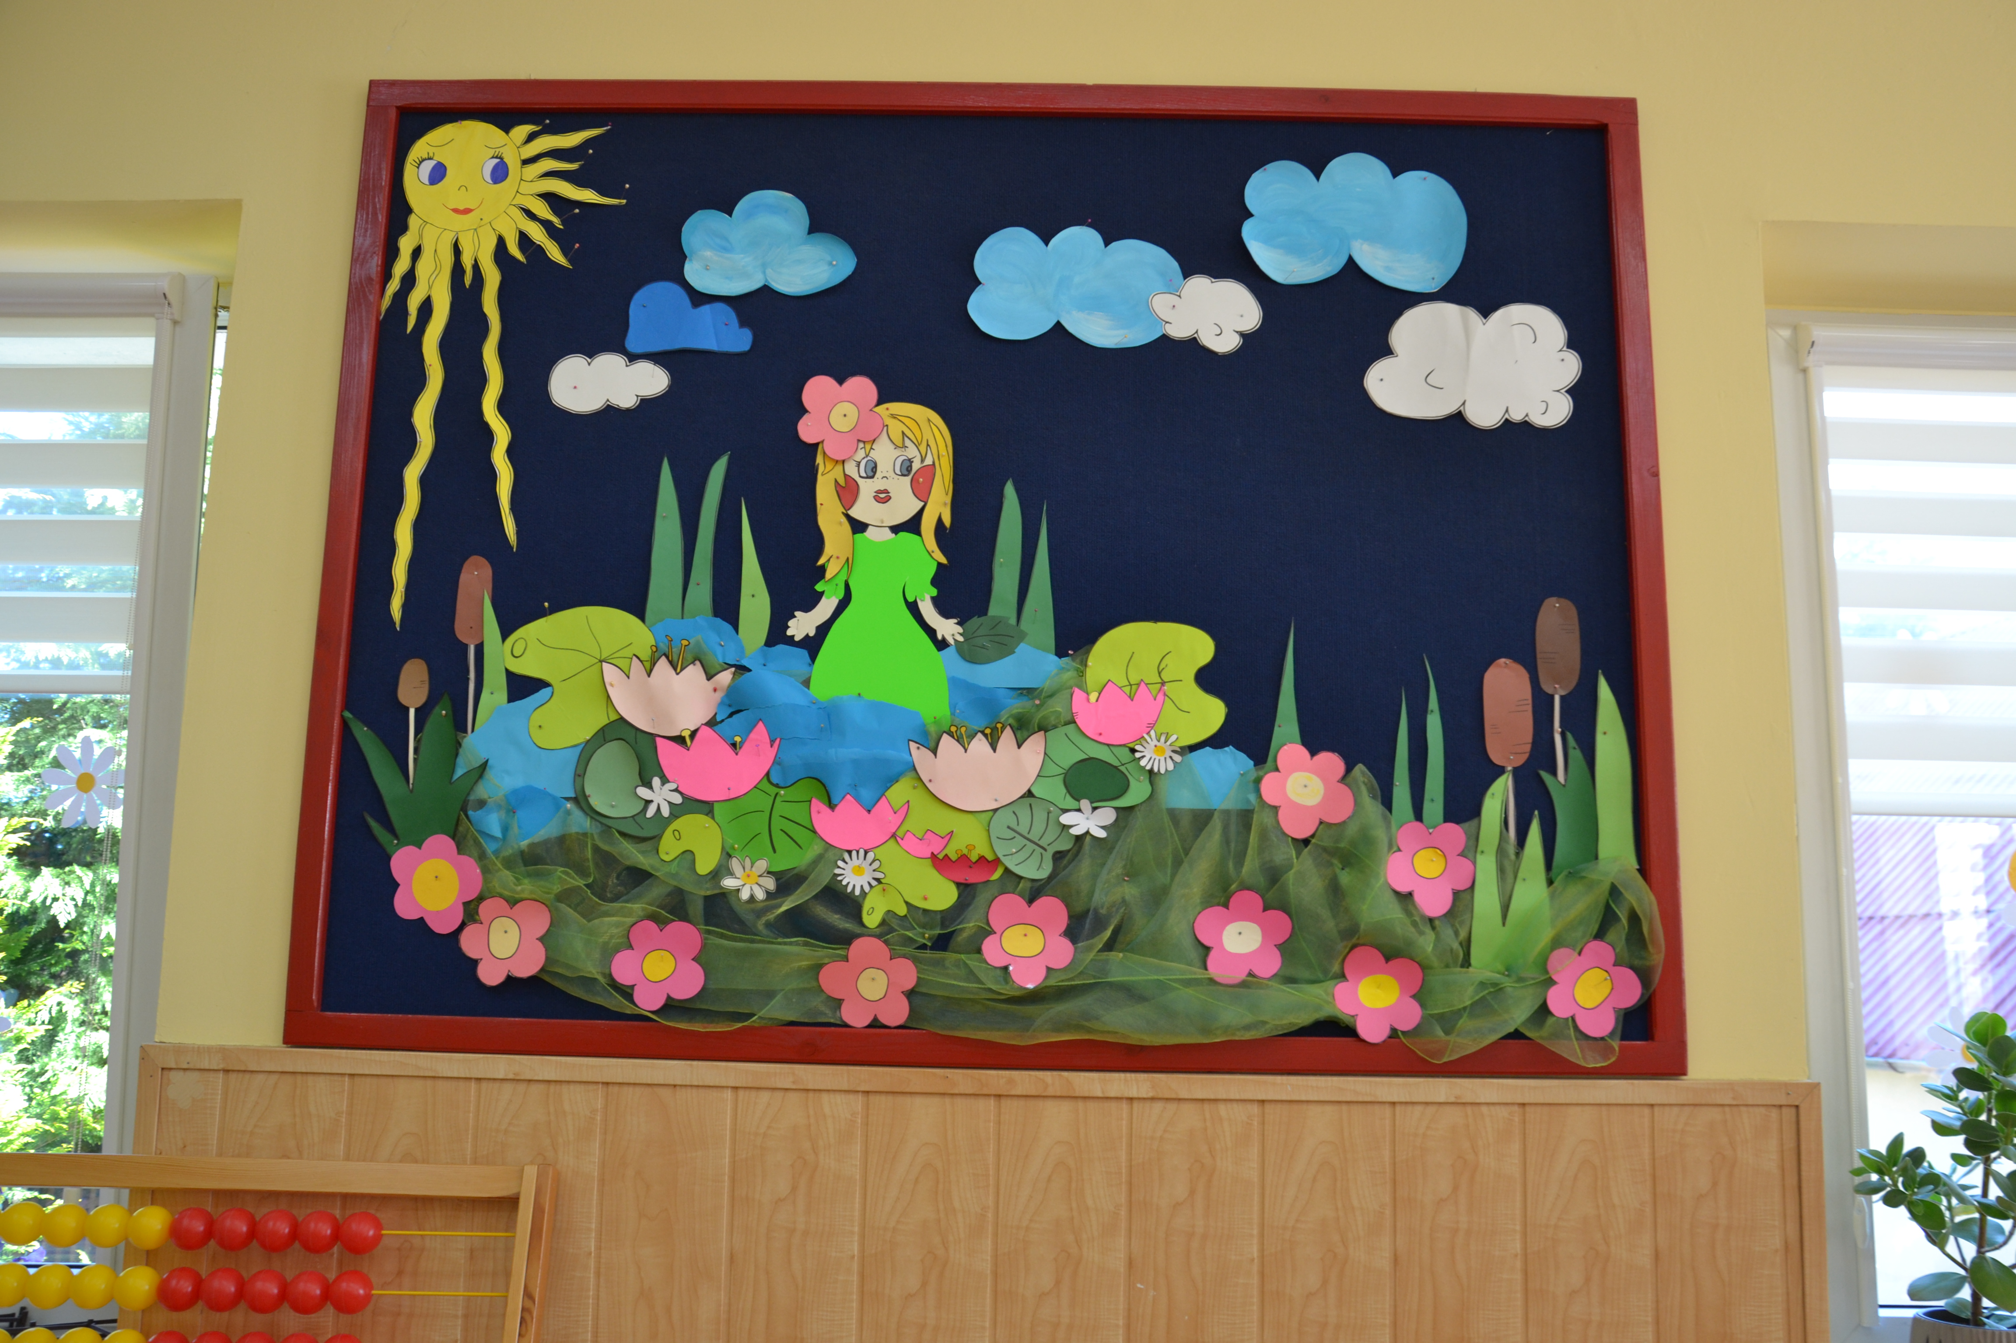
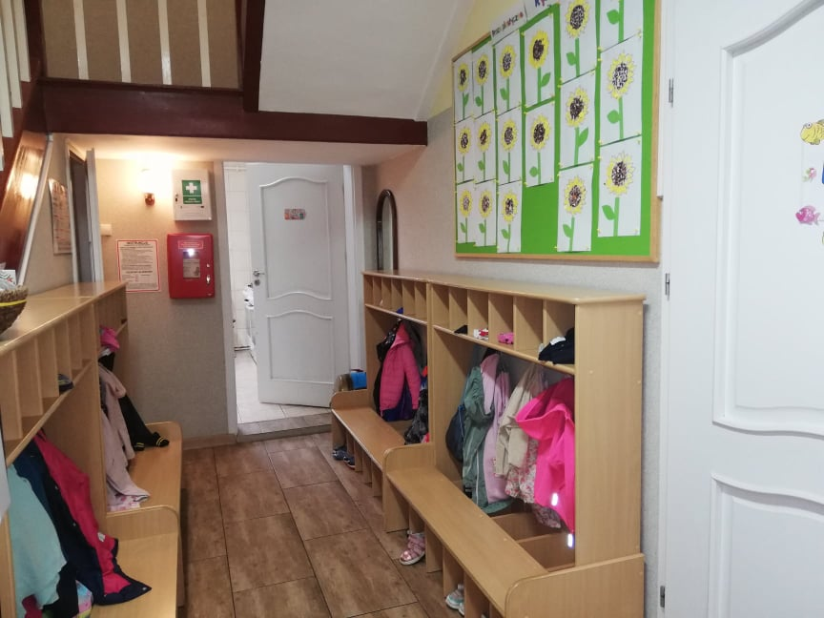
PRZEDSZKOLE

Slide 8
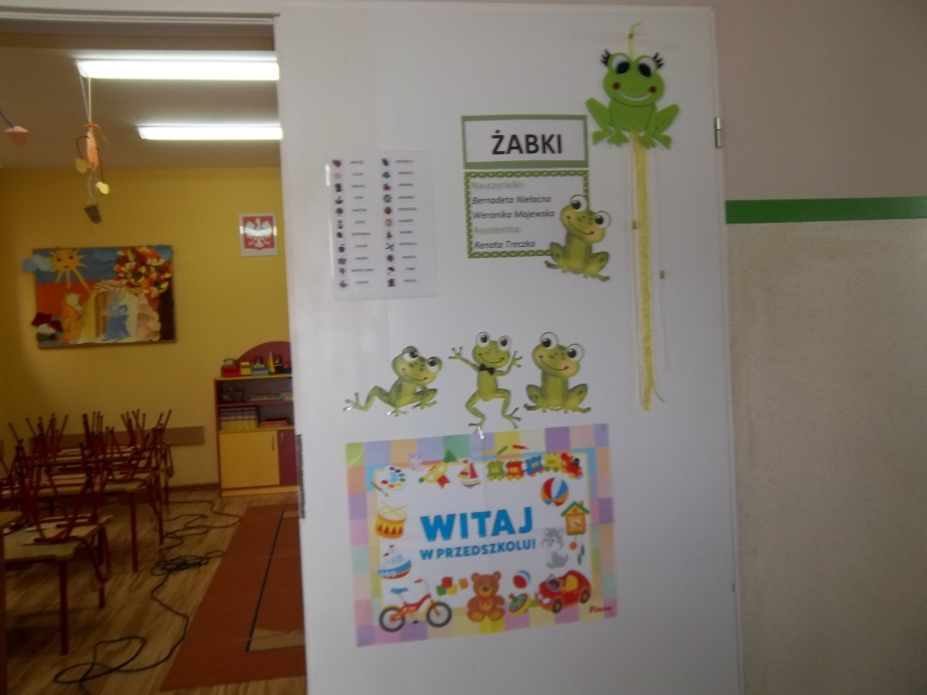
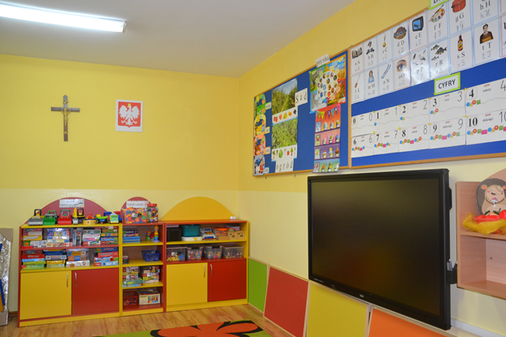
Oddział przedszkolny

Slide 9
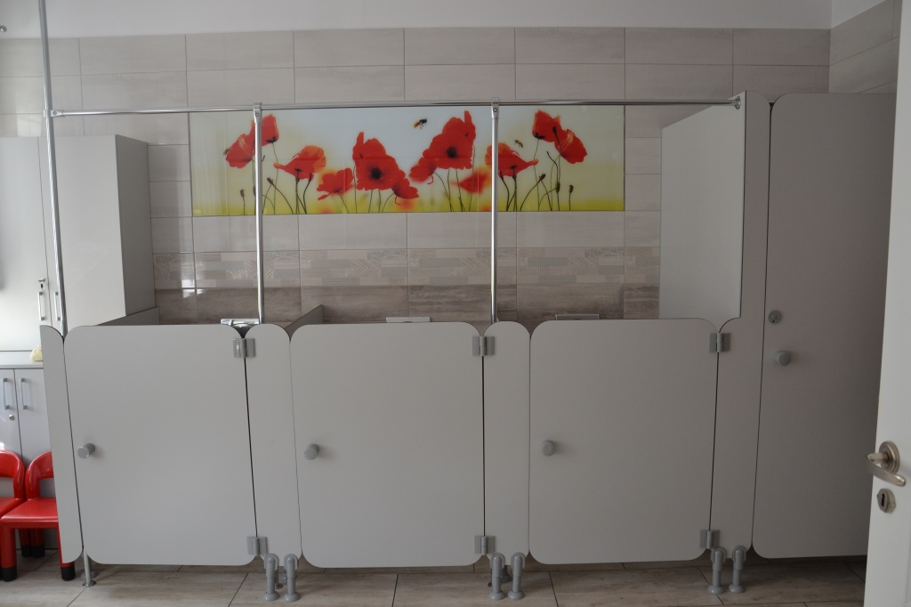
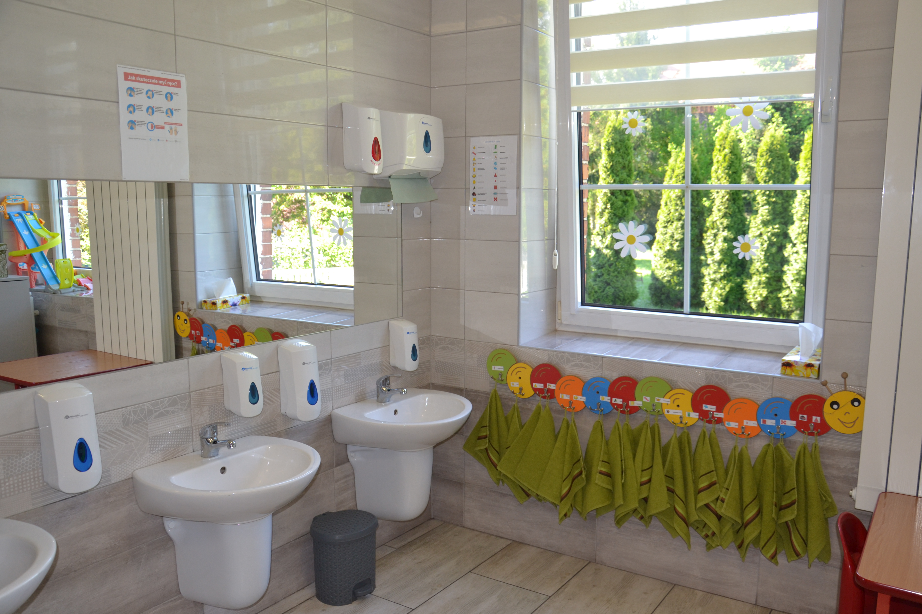
Kuchnia i łazienka

Slide 10
ZNACZEK PRZEDSZKOLAKA
Każdy Przedszkolak ma swój znaczek, dzięki któremu wie gdzie jest jego miejsce w szatni, gdzie znajduje się jego ręcznik W łazience.

Slide 11
ZNACZKI GRUPY MOTYLI (3-4latki)

Slide 12
ZNACZKI GRUPY RYBKI (4-5LATKI)

Slide 13
ZNACZKI GRUPY RYBEK (5-6LATKI)

Slide 14
Ramowy rozkład dnia
6.30-8.30 | Schodzenie się dzieci (do 8.30) Zajęcia wyrównawcze, praca z dziećmi zdolnymi. Zabawy dowolne, praca indywidualna i zespołowa. Obserwacja dzieci.
8.30-8.45 | Zabawy ruchowe z całą grupą, ćwiczenia poranne,
8.45-9.00 | Przygotowanie do śniadania, czynności higieniczne, czynności samoobsługowe.
9.00-9.30 | Śniadanie
9.30-10.30 | Zintegrowana działalność edukacyjna wspierająca rozwój dziecka w oparciu o podstawę programową, zajęcia, zabawy edukacyjne, zajęcia dydaktyczne, obserwacje przyrodnicze, eksperymentowanie, odkrywanie, podejmowanie zabaw badawczych, konstrukcyjno- technicznych, wspieranie działań twórczych poprzez kontakt ze sztuką, muzyką, literaturą, rozmowy indywidualne.
10.30-10.45 | II Śniadanie
10.45-12.00 | Swobodne i organizowane zabawy i ćwiczenia w Sali i na powietrzu z wykorzystaniem sprzętów i zabawek terenowych.
12.00-12.30 | Czynności porządkowo-higieniczne, przygotowanie do obiadu
12.30-13.00 | Obiad- kształtowanie kulturalnego zachowania przy stole- realizowanie zdań programowych w tym zakresie
13.00-13.30 | Relaks- odpoczynek dzieci, spotkanie z bajką w ramach projektu „Cała Polska czyta dzieciom”- słuchanie różnego rodzaju muzyki,
13.30-14.30 | Zajęcia dodatkowe. Swobodne i organizowane zabawy i ćwiczenia na powietrzu i w Sali, praca indywidualna i zespołowa z dziećmi zdolnymi i o specjalnych potrzebach edukacyjnych.
14.30-16.00 | Zabawy i ćwiczenia organizowany z całą grupą. Gry planszowe, ćwiczenia grafomotoryczne. Rozchodzenie się dzieci.

Slide 15
W CO NALEŻY WYPOSAŻYĆ PRZEDSZKOLAKA
Podpisane papcie ,
Podpisany woreczek z rzeczami na przebranie ,
Pierwszą część książki ( podpisaną) z zestawu zgodnego z wiekiem dziecka – wykaz książek znajduje się na stronie internetowej przedszkola,
Podpisane świecowe kredki bambino,
Podpisaną teczkę na gumkę – na prace plastyczne,
Pudełko chusteczek higienicznych,
Ryza papieru białego i kolorowego – miks
Plastelina – 12 kolorów
DODATKOWO DZIECI Z GRUPY 5-6 latków
z oddziału przy szkole przynoszą codziennie śniadanie i plastikowy kubek na herbatę
(dzienna stawka żywieniowa w oddziale przedszkolnym to również 4zł jednakże, porcje obiadowe są tam większe, przekąska często inna niż w przedszkolu i napój w kartoniku do obiadu.

Slide 16
Obowiązki rodziców
Pozostawić dziecko w szatni pod opieką pomocy nauczyciela w miarę możliwości nie wchodzić do przedszkola.
Zapoznać się z procedurami i dokumentacją na stronie internetowej przedszkola oraz bieżące śledzenie informacji zamieszczanych na stronie http://www.przedszkole-calineczka.com/,
Podpisać otrzymany pakiet zaświadczeń i upoważnień (otrzymacie Państwo z dniem 1 września 2020r.)

Slide 17
STRONA INTERNETOWA PRZEDSZKOLA
Na stronie internetowej przedszkola na bieżąco udostępniane są wszystkie najważniejsze informacje. W związku z tym, że w miarę możliwości ograniczyć należy wizyty rodziców w przedszkolu. Na stronie internetowej w zakładce DLA RODZICA pojawiać się będzie m.in:
JADŁOSPIS,
WIERSZE I PIOSENKI NA DANY MIESIĄC,
GALERIA PRAC DZIECI- co tydzień będą wystawianie prace plastyczne przedszkolaków.

Slide 18
Opłata za przedszkole
Każdy rodzic otrzyma ”Książeczkę opłat” za przedszkole, a podawane w niej sumy należy regulować do 10 dnia każdego miesiąca.
Opłata składa się z:
- opłaty za żywienie dziecka w wysokości 4 zł za każdy dzień ( tzw. „ dzienna stawka żywieniowa”) i jest to opłata za śniadanie, przekąskę oraz obiad, - opłaty stałej w wysokości 1 zł za każdą godzinę pobytu dziecka w przedszkolu powyżej darmowych 5 godzin
Numer konta przedszkola , na które należy przelać opłatę, widnieje na „Książeczce opłat”
Ulgi w opłatach:
Karta Dużej Rodziny
GOPS – kryterium dochodowe 792,00 (nr tel: 62 592 59 85)

Slide 19
- prosimy o zgłaszanie się u dyrekcji kandydatów do Rady Rodziców przedszkola.
-składka pieniężna na Radę Rodziców, przeznaczona na upominki dla dzieci, wynosi 100 zł na rok. Prosimy o wpłaty na konto przedszkola:
89 1050 1201 1000 0090 7792 1725

Slide 20
ubezpieczenie
Składkę na ubezpieczenie dziecka w kwocie 42 zł prosimy wpłacać na widniejące poniżej konto Rady Rodziców (najpóźniej do końca września bieżącego roku)
89 1050 1201 1000 0090 7792 1725
Suma ubezpieczenia wynosi 40 tysięcy złotych

Slide 21
Kontakt
W razie koniecznych pytań umożliwiamy rodzicom kontakt i umawianie się na rozmowę z dyr. przedszkola
nr. Telefonu 62 733 50 18.
Jak również do dyspozycji rodziców jest adres mailowy (przedszkolecalineczka124@gmail.com) gdzie nauczycielki starają się odpisywać w ramach możliwości.

Slide 22
Dziękujemy i do zobaczenia
Z wielką radością czekamy na spotkanie
z naszymi przedszkolakami
Dyrekcja, grono pedagogiczne Publicznego Przedszkola Calineczka w Czarnymlesie.

